Slide 1
MobileX station in CCTV.PJT
0116
MobileX Station 기반 콘텐츠 – MobileX Station을 활용한 디지털 트윈 사용자 시공간 가상화 기술에 관한 연구

Slide 2










구상도
생성형 AI 모델 (Stable Diffusion)
사용자의 사진을 기반으로 애니메이션화
클라우드 기반 통신
사용자의 특징 반영한 가상 캐릭터 생성
&
모션 트래킹을 적용한 Live 2D 캐릭터화
및
보이스 체인저를 통한 음성 변환
복수의 사용자들은 스테이션 네트워크 속에서
가상화되어 상호작용(영상통화, 게임 등) 가능
사용자가 스테이션 사용
음성 시각 정보 수집
(백그라운드 수집)
최종적으로 옴니버스에 적용하여 메타버스를 품은
시공간 가상화 디지털 트윈 세계 구현
AI 기반 보이스 체인저
원하는 가상 목소리 생성

Slide 3
GOAL
한 파이프라인의 재사용성을 최대한 높혀보는 것.
Stable Diffusion을 적용하여 사용자가 스테이션 앞에 앉았을 때 일정 시간 후 특정 조작없이 인식하여 사용자의 모습을 카툰화하여 보여줌.(최소 딜레이 및 최소 설정 목표 // 완전 자동화)
카툰화 정도
1. 캡쳐한 모습을 카툰화하여 배경화면 지정?
1. 카툰화한 사진을 기반으로하여 그림을 분해해 라이브 2d로 변경
2. 이를 적용시켜 화면 한 켠에 띄우기 or 스테이션끼리 소통할 땐 2d 모델링으로
Voice converter 까지 탑재해 사용자는 스테이션에 앉는 순간 가상화된 또다른 자신을 가질 수 있을 것으로 기대.

Slide 4
Architecture - NATS
데이터 라벨 전송
subject name role
NATS.SD.G1
Nats.StableDiffusion.Group N
NATS.DT.G1
Nats.DeTect.Group N
MQ
SD pod1
SD pod2
JS
NATS.SD.G1
PCs
JS
NATS.DT.G1
MQ
Detect pod1
Detect pod2
Can add more subject, if we want

Slide 5
Architecture - MINIO
실제 데이터 전송
SD pod1
SD pod2
MINIO
Downloads sources
(know it from NATS)
PCs
Unique bukets
Detect pod1
Detect pod2

Slide 6
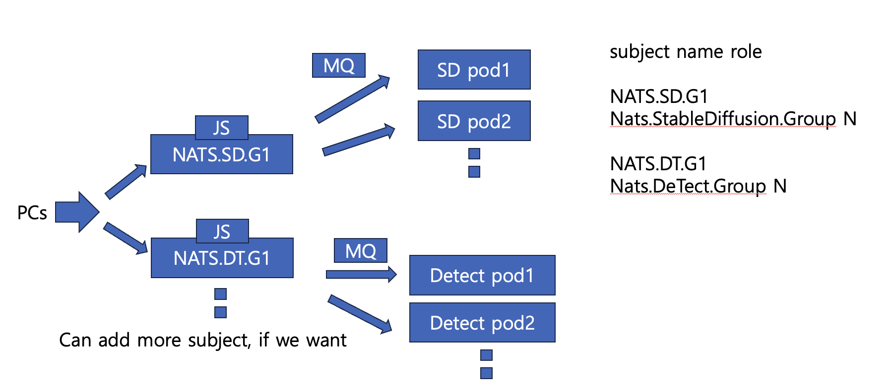
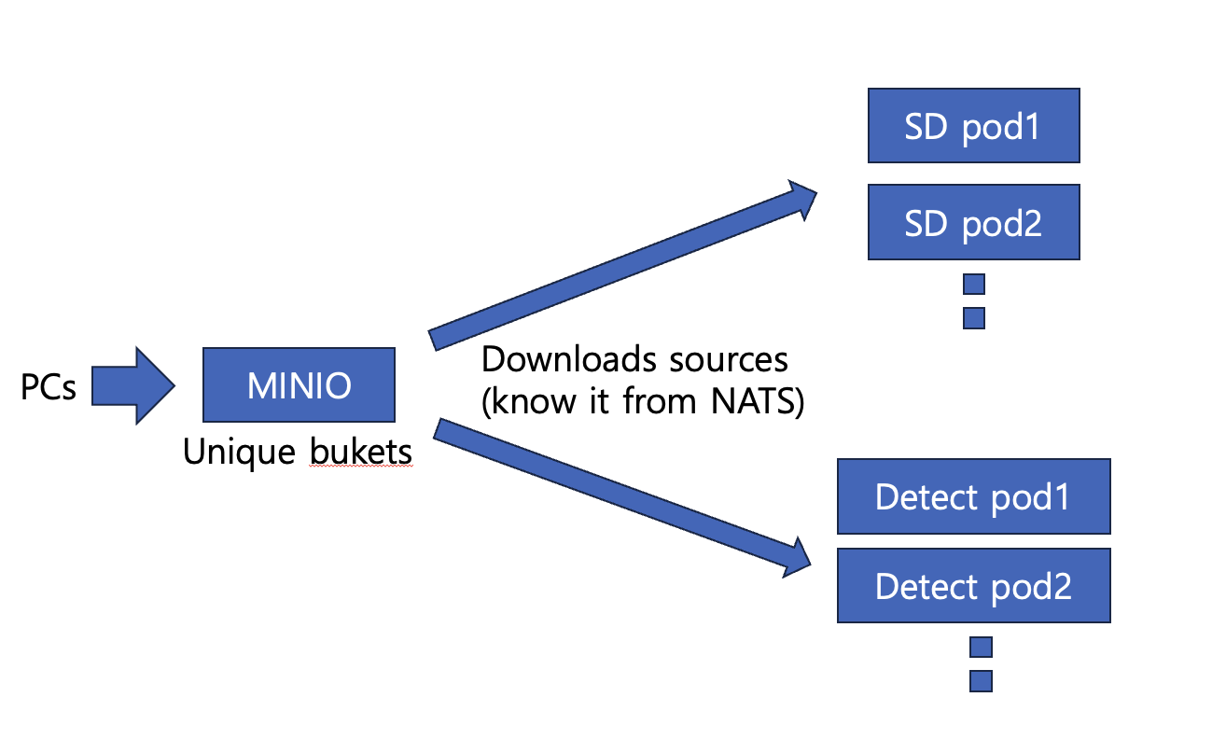
Architecture - overview
Data information
PCs
Real Data

Slide 7
Specific Infomation
아키텍쳐 풀이 더욱 더 커질 경우, pc1~pc5까지는 nats.sd.g1, pc6~pc10은 nats.sd.g2로 묶어 한 subject에 대한 정보 주입량을 제한하고 한 쪽에 몰려 딜레이가 발생하는 것을 줄인다.
Data이름 형식은 아래와 같다.
{pc name}_{YY-MM-DD-HH-MM-SS}_{uuid}.jpg?png
Minio의 버킷 이름은 {pc_name}을 따른다.

Slide 8
Flow
SD 파이프라인 아키텍쳐 구축
SD가 사용자 사진을 기반으로 live2d화 가능한 이미지를 생성할 수 있도록 튜닝 또는 생성한 사진을 다른 모델로 분해하여 live2D 생성 자동화 구현
만들어진 Live2D 모델링 configure 버튼을 띄워 사용자에 맞춰 조정시키는 프로그램 구축

Slide 9
Stacks
NATS
MINIO
Kubernetes
Docker
Stable Diffusion
SLLM (후보)

Slide 10









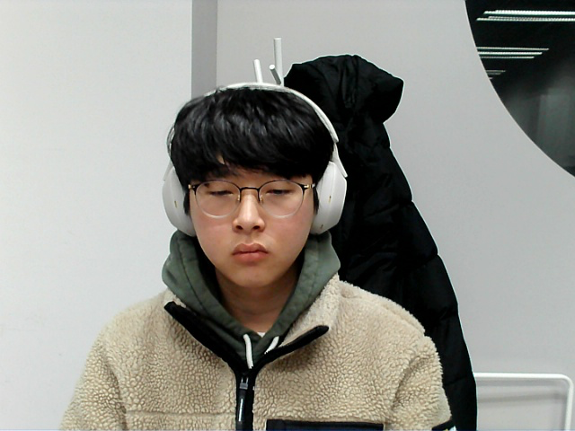

Open Source
SD data
Face detection
Queue
Publish
Server container
EasyVtuber
Index
Data
Server container
CCTV.detect
Server container
SD data
Background remove
Download
MinIO (DataLake)
Data

Slide 11
refer
https://github.com/MooreThreads/Moore-AnimateAnyone
https://github.com/open-mmlab/mmpose?tab=readme-ov-file
https://github.com/yuyuyzl/EasyVtuber

